Slide 1
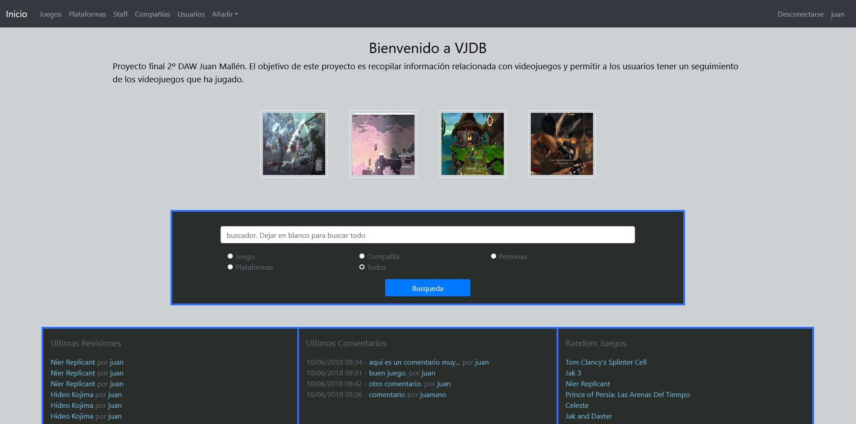
VJDB
Juan Mallén Rodríguez 2º DAW
Curso 2017-2018

Slide 2
1. Temática del proyecto
Es una base de datos online de acceso libre para todos los usuarios.
Mostrar información sobre juegos, creadores, compañías, etc
Los usuarios puedan mantener una lista con sus juegos y sus votos a cada uno.
Tener un seguimiento de los cambios que se han producido en la base de datos.

Slide 3
2. Tecnologías utilizadas
Nombrar tecnologías usadas para la interfaz: HTML5 y CSS3
Bootstrap 4, Datatables y FancyBox
Nombrar tecnologías usadas en el lado del cliente:
JavaScript, Jquery, Jquery-ui, Ajax con JSON,
Nombrar tecnologías usadas del lado del servidor:
PHP, MySQL, Log4PHP y Paginator

Slide 4
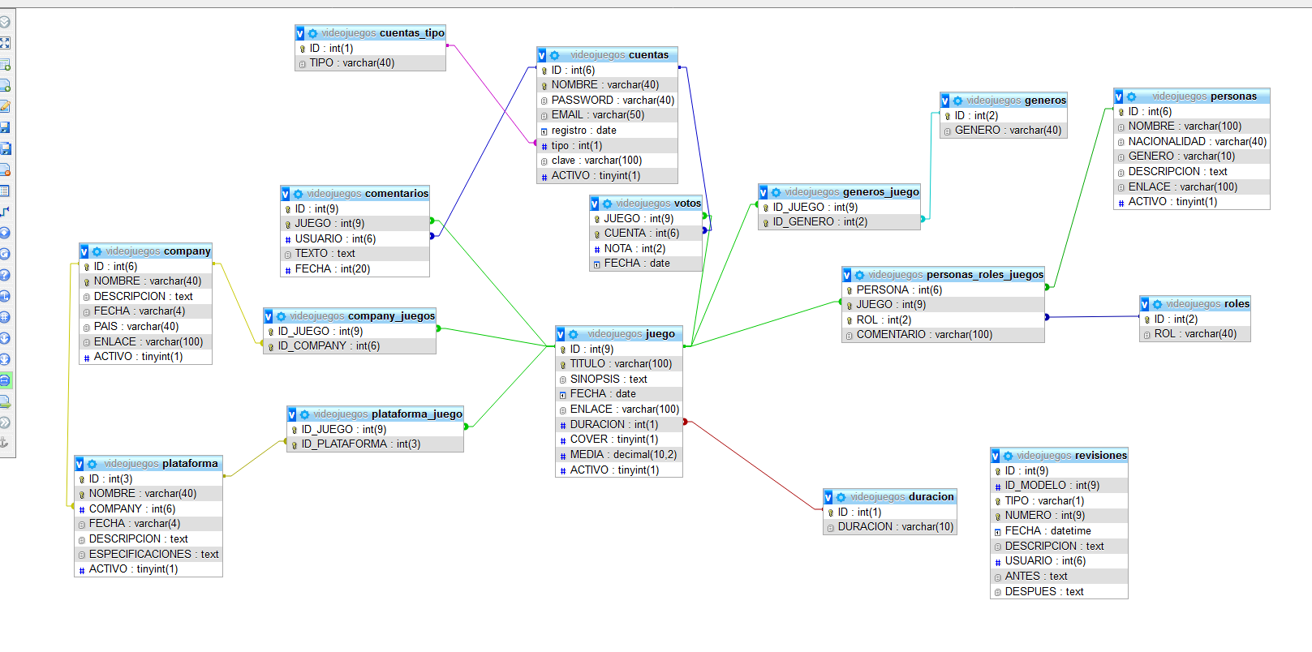
3. Modelo de datos
Imagen e información entra en la carpeta sql

Slide 5
4. Diseño de la interfaz
4.1 Bootstrap 4 para el diseño general de la página(navbar, formularios, tablas, accordeon, etc). Diseño adaptativo para tablets y teléfonos
4.2 Colores claros y oscuros
4.3 Fuentes: google font para Ubuntu, sino carga locales
4.4 Se usan imágenes y covers que suben los usuarios.
4.5 Se usa jQuery y jQuery UI para hacer animaciones, dialogs, autocomplete, datepicker, pestañas, etc.
4.6 Fancy-box para mostrar imágenes galería y zoom.

Slide 6
5. Desarrollo en el lado del cliente
5.1 Validación de formularios para campos necesarios como nombre, compañía, enlace(http/s), etc
5.2 Todo el envío de datos al servidor se hace mediante AJAX asyncrono con JSON. Alguna información en páginas más pesadas también se recupera con AJAX.
5.3 Datatables para poder organizar y buscar información de manera rápido en lista juegos.
5.4 jQuery para llamadas AJAX y diseño código.

Slide 7
6. Desarrollo en el lado del servidor
6.1 MVC.
6.2 PDO con consultas preparadas.
6.3 Modeo relacional de base de datos.
6.4 Uso de triggers para calcular puntuación de juegos.
6.5 Librería log4PHP para guardar en un fichero log la fecha de las ediciones y errores producidos.
6.6 Librería Paginator para hacer paginación en tablas.

Slide 8
7. Manual de usuario
Sesiones:
  Anónimo: Mirar entradas
  Conectado: agregar entradas.
  Administrador: Borrar y reactivar entradas.

Slide 9
8.Alojamiento web
000webhostapp
https://jmallenproyectodaw.000webhostapp.com/index.php

Slide 10
9. Demostración de funcionamiento
Creación y edición de un juego.
Votar en juego.

Slide 11
10. Conclusiones
Presentar aquí las conclusiones del proyecto:
  Lenguajes que se han visto en clase con algunas librerías nuevas.
  Trello buena herramienta para tener un seguimiento de lo que se ha hecho y falta por hacer.
  Git para control de versiones es salvavidas en proyectos grandes.
  Usar un framework de PHP para proyectos grandes en el futuro.
  Tiempo Empleado: 65 horas.

